Slide 1
【資料２－１】
発電契約者さま向けご説明資料
＜発電契約者さま経由でのお支払いに係るお願いについて＞
2023年3月28日
送配電網協議会
一般送配電事業者（10社）

Slide 2
目 次
はじめに
発電契約者さま経由でのお支払いに係るお願い（委託内容）…………
各一送の運用方法 …………………………………………………
発電者さまの郵送先情報のご提供のお願い ……………………………
アンケートのお願い ………………………………………………………
2
3
～
11
12
～
19
20
～
21
22
～
24

Slide 3
はじめに
発電側課金については、現在、2024年度中の導入を念頭に、審議会において制度設計が進められているところです。
当制度が導入された際には、各一般送配電事業者（以下、「一送」といたします）から発電者さまへのご請求料金を、発電契約者さまを経由してお支払いいただきます。
お支払い業務の円滑な運営に向けては、発電契約者さまにも実際に対応していただく見込みの内容等を、早期にご理解いただくことが重要と考え、この度、説明会を開催させていただきます。
なお、これまでに審議会等で方向性が示されてきた内容をもとにご説明させていただきますが、今後の議論状況によっては変更が生じ得ることは予めご容赦願います。

Slide 4
発電契約者さま経由での
お支払いに係るお願い
（委託内容）

Slide 5
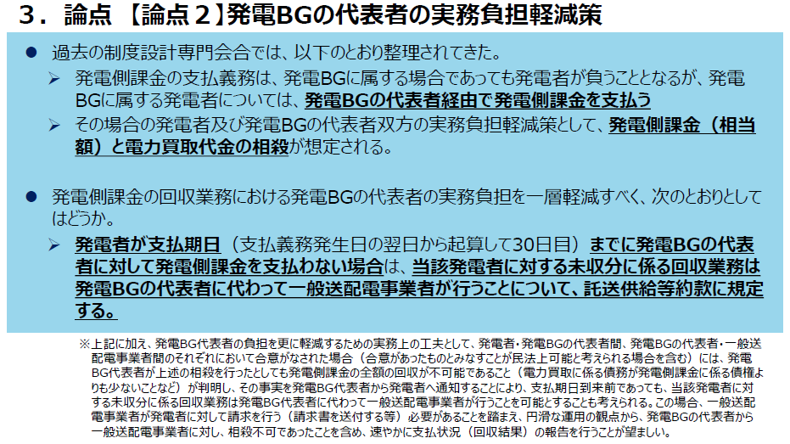
発電契約者さま経由での発電側課金の支払い方法（実務負担軽減策）
発電側課金は、発電契約者さま経由でお支払いいただきますが、発電契約者さまの回収実務の負担軽減を図るため、発電側課金と買取料金の相殺処理が可能です。 （相殺処理を行わず、発電契約者さまが発電者さまに直接請求することも可能です。）
相殺処理を試みたものの、やむを得ず相殺ができなかった場合（買取料金＜発電側課金の場合など）、発電契約者さまから一送と発電者さまにその事実を通知することにより、当月分の委託費用前払請求権（発電契約者さまから発電者さまへの債権）は消滅し、支払期日の到来前であっても、一送から発電者さまへ直接請求することが可能です。
2021年5月31日 第61回 制度設計専門会合資料(P8)抜粋
＜後半部分の要約＞
発電契約者さまが相殺ができなかった場合、発電契約者さまから一送と発電者さまにその事実を通知することにより、支払期日の到来前でも、一送が発電者さまに対して請求を行うことが可能です。
一送からの請求にあたり、円滑な運用の観点から、発電契約者さまから一送に対し、相殺可否について、速やかに報告いただくことが望ましいです。

Slide 6

一送と発電契約者さま間で授受を行うデータについて
発電契約者さま経由で発電側課金をお支払いいただくにあたり、以下のデータについて、一送と発電契約者さま間でやりとりをしていただきます。授受を行うデータの構成・用途は以下のとおりです。（授受を行うデータ一式について、以下、「計算結果データ」といたします）
計算結果データは、検針日単位でZIPファイル化し、一送のシステム上に公開いたします。
※北海道電力ネットワークにおいては、システム仕様上ZIPファイル化が不可のため各Excelファイルを個別に公開。
計算結果データの構成イメージ（相殺／個別請求の場合いずれも共通、原則Excelで作成）
YYYYMMDD_KAKIN_XX.ZIP
※計算結果データのファイル名は仮の名称
① 発電側課金等総括表
EXCEL
② 計算結果明細一覧
EXCEL
③ 代理回収結果一覧
EXCEL
計算結果データサンプルについては、「添付資料2-2」をご参照ください。
計算結果データの用途
送り手 | 受け手 | 帳票名称 | 内容
一送 | 発電 契約者 さま | ①発電側課金等総括表 | 請求総額のほか、支払期日などを記載した帳票
 |  | ②計算結果明細一覧 | 発電者さま個別の請求内容を記載した帳票 （①の明細）
 |  | ③代理回収結果一覧 | 発電契約者さまに、相殺可否等を回答いただくための帳票
発電契約者さま | 一送 | ③‘ 代理回収結果一覧 | 発電契約者さまが、相殺可否等を回答するための帳票 （ 上記③に回答を入力のうえ、ご返却ください）

Slide 7
計算結果データの授受・支払いフロー〔相殺する場合〕
発電契約者さまにて、発電側課金額と買取料金を相殺したうえで、相殺不可となった対象は一送からの請求とする場合のフローは以下のとおりです。
時系列 | 一送 | 発電契約者さま | 各発電者さま
【A：計算結果データ取得】
検針日から起算して2～7
営業日以降に取得ください。
※公開日は一送によって異なります。
Ａ
計算結果データ公開
計算結果データ
取得
計算結果
データ
【Ｂ：相殺結果回答】
計算結果データ公開から
5営業日以内
B
相殺結果受領
相殺結果回答
代理回収
結果一覧
C
（相殺不可分）
相殺結果通知
相殺結果/
課金額通知
相殺結果確認
（相殺可分）
結果受領
【D：発電契約者さまから
一送への支払い
(相殺可分)】
検針日翌日から起算して
30日以内
支払い
（相殺可分）
D
入金結果確認
個別請求
請求受領
／支払い
入金結果確認
※相殺不可であるものの、発電契約者さまにて個別に請求される場合には、9頁の【b：個別請求意思の連絡】以降のフローのとおり、ご対応ください。

Slide 8
発電契約者さま経由でのお支払いに係る委託内容 〔相殺する場合〕
一送から、発電契約者さまに対して以下の内容をお願いさせていただきます。
業務項目 | 業務詳細
Ａ：計算結果データ取得 | 一送が公開する計算結果データを取得ください。 「Ａ:計算結果データ取得」・「B:相殺結果通知（一送への返却）」については、検針日程毎に取得・返却をお願いします。
Ｂ：相殺結果回答 【一送への返却】 | Aで取得した計算結果データをもとに、買取料金と発電側課金額の相殺可否を判定ください。 「買取料金≧発電側課金」の場合のみ相殺可です。 「買取料金＜発電側課金」の場合に、買取料金部分のみの一部相殺は不可です。 「相殺可」・「相殺不可」を入力したデータを、計算結果データ公開から5営業日以内に一送へご返却ください。
C：相殺結果通知 【発電者さまへの通知】 | ＜相殺可の場合＞ 買取料金と発電側課金額を相殺した旨と、発電側課金額の内訳について通知ください。 ＜相殺不可の場合＞ 発電側課金額が買取料金を上回る等の理由により、相殺ができなかった場合において、発電者さまに対し、相殺ができなかった旨と一送から発電者さまへ請求される旨を通知ください。 「相殺不可」の通知により、支払期日の到来前でも一送が発電者さまへ請求することが可能となるため、速やかな通知をお願いします。
D：発電契約者さまから 一送への支払い （相殺可分） | 相殺可分の発電側課金額について、検針日翌日から起算して30日以内に一送が指定する口座へお支払いください。 相殺不可分については、一送から発電者さまへ請求するため、発電契約者さまから一送へのお支払いは不要です。
その他：発電者さまからの 問い合わせ対応 | 発電契約者さまが実施する相殺処理に関する問い合わせについては、発電契約者さまにてご対応をお願いします。 発電側課金額の内訳に関する問い合わせは一送にて対応します。

Slide 9
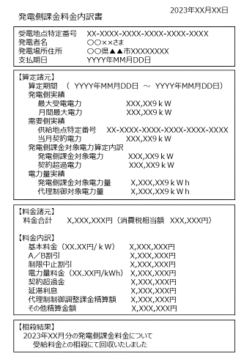
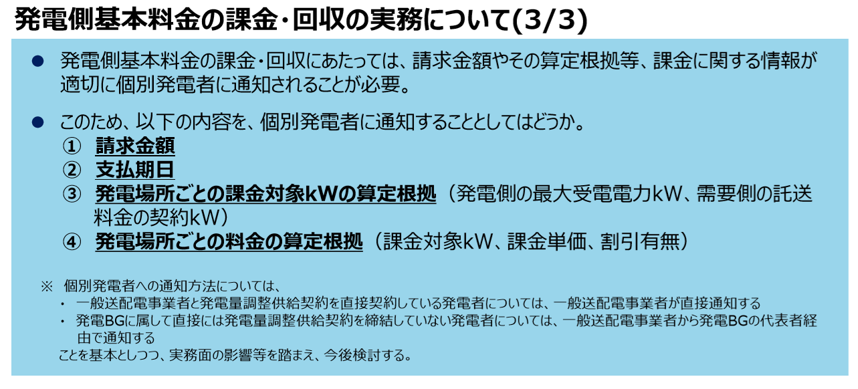
（参考）C:相殺結果通知（発電者さまへの通知）のイメージ
【左記整理資料を踏まえた
発電側課金料金通知内容イメージ】
2019年12月17日 第44回 制度設計専門会合資料（P7）抜粋
（相殺可の場合）
※ 必要項目を満たしている前提で、フォーマットや提供様式
（書面、WEB等）は自由選択可です。
※ 相殺不可の場合、
「相殺ができませんでしたので、一般送配電事業者より請求されます」等変更をお願いします。

Slide 10
計算結果データの授受・支払いフロー〔個別に請求する場合〕
発電契約者さまにて、発電側課金額と買取料金の相殺をせず、発電者さまへ個別に請求する場合のフローは以下のとおりです。
時系列 | 一送 | 発電契約者さま | 各発電者さま
【a：計算結果データ取得】
検針日から起算して2～7
営業日以降に取得ください。
※公開日は13頁のとおり
一送によって異なります。
計算結果データ公開
計算結果データ取得
a
計算結果
データ
【b：個別請求意思の連絡】
計算結果データ公開から
5営業日以内
代理回収
結果一覧
（1回目）
b
個別請求意思確認
個別請求意思の連絡
【d：入金結果確認】
検針日翌日から起算して
30日
（発電者さまの支払期日）
c
請求書
請求書作成／発行
d
入金結果確認
請求書受領／支払い
【e：入金結果通知】
発電者さまの支払期日から
3営業日以内
通知受領
代理回収
結果一覧
（2回目）
入金結果通知
e
【f：発電契約者さまから
一送への支払い】
発電者さまの支払期日から10日以内
期日内支払
f
支払い
（期日内入金分）
（なし）
（あり）
入金結果確認
支払結果受領後速やかに
再請求
請求書
再請求受領
／支払い
入金結果確認

Slide 11
発電契約者さま経由でのお支払いに係る委託内容 〔個別に請求する場合〕
一送から、発電契約者さまに対して以下の内容をお願いさせていただきます。
業務項目 | 業務詳細
a：計算結果データ取得 | 一送が公開する計算結果データを取得ください。 「a:計算結果データ取得」・「b:個別請求意思の連絡」「e:入金結果通知」については、検針日程毎に取得・連絡・通知をお願いします。
b：個別請求意思の連絡 | 個別請求を行う旨を入力した「代理回収結果一覧」を、計算結果データ公開から5営業日以内に一送へご返却ください。
c：請求書作成／発行 | aで取得した計算結果データをもとに、発電者さまへ個別請求ならびに請求内訳の通知を お願いします。 ※請求内訳のイメージは、8頁をご参照ください。
d：入金結果確認 | cにて発行した請求書に基づく発電者さまからのお支払いについて、発電者さま毎の支払有無や入金日の管理をお願いします。
e：入金結果通知 | 支払結果を入力したデータを、発電者さまの支払期日から3営業日以内に一送へご返却ください。 bにて返却したデータを上書きする形で返却ください。
f：発電契約者さまから 一送への支払い （支払期日内の発電 者さまからの入金分） | 支払期日までに発電者さまから入金があった発電側課金額について、発電者さまの支払期日の翌日から起算して10日以内に一送が指定する口座へお支払いください。 支払期日超過後の未収分に係る回収業務は本来の債権者である一送が行うため、支払期日超過後は発電者さまから発電契約者さまへのお支払いはできないよう、措置を講じてください。 仮に、支払期日超過後に発電者さまから入金があった場合は、発電者さまへご返金ください。 （支払期日超過により当月分の委託費用前払請求権は消滅します。）
その他： 発電者さまからの 問い合わせ対応 | 発電契約者さまが実施する個別請求に関する問い合わせについては、発電契約者さまにてご対応をお願いします。 発電側課金額の内訳に関する問い合わせは一送にて対応します。

Slide 12
発電契約者さま経由でのお支払い方法の比較（相殺と個別請求の違い）
相殺については、発電契約者さまの回収実務の負担軽減を図るために設けられたお支払い方法です。
個別請求の場合、請求書発行・入金管理の方法等を、すべて発電契約者さまにてご検討いただきますが、相殺する場合には不要です。
相殺する場合 | 個別に請求する場合
計算結果データ取得
Ａ
計算結果データ取得
a
B
b
一送へ相殺結果回答
（「代理回収結果一覧」送付）
一送へ個別請求意思の連絡
（「代理回収結果一覧」送付【1回目】）
C
c
発電者さまへ相殺結果通知
（相殺した旨と内訳の通知）
発電者さまへ請求書作成／発行
d
入金結果確認
（発電者さまからの入金管理）
e
一送へ発電者さまからの入金結果通知
（「代理回収結果一覧」送付【2回目】）
D
f
発電契約者さまから一送へ
発電側課金額の支払い
発電契約者さまから一送へ
発電側課金額の支払い

Slide 13
各一送の運用方法

Slide 14
各一送の運用方法(1)計算結果データの公開日・発行方法
本スライド以降では、「計算結果データの運用」に関して、システム環境の違い等により、各一送毎に運用が異なる箇所を記載しています。
(1)計算結果データの公開日(関連:6・9頁) ・発行方法は下図のとおりです。
発行方法がAの一送
・検針日に欠測が出た地点に関しても、原則として
全地点の欠測補完を行ったうえで、公開日に全
数計算結果データを発行します。
・ただし公開日の前営業日時点で、欠測が解消で
きなかった（計量器不良等による協議や、先方
計器の計量値未受領等）等の理由により、発
電側課金額の計算が完了しなかった地点につい
ては、諸元が確定次第、提供します。
（当該地点については、公開日に発行する計算
結果データでは、「未計算」レコードとして表示
し、計算結果は記載しません。）
 | 公開日 | 発行方法
北海道 | 検針日から起算して 7営業日 | A
東北 | 検針日から起算して 4営業日 | A
東京 | 検針日から起算して 2営業日(繰上検針分) | B
 | 検針日から起算して 3営業日(分散検針分)
中部 | 検針日から起算して 2営業日 | B
北陸 | 検針日から起算して 4営業日 | A
関西 | 検針日から起算して 5営業日 | A
中国 | 検針日から起算して 6営業日 | A
四国 | 検針日から起算して 4営業日 | A
九州 | 検針日から起算して 5営業日 | A
沖縄 | 検針日から起算して 6営業日 | A
発行方法がBの一送
・公開日に全数計算結果データを発行しますが、
検針日に欠測が出た地点等、発電側課金額の
計算が完了しなかった地点については「未計算」
レコードとして表示し、計算結果は記載しません。
・検針日に欠測が出た地点や、公開日までに発電
側課金額の計算が完了しなかった地点について
は、諸元が確定次第、提供します。

Slide 15
各一送の運用方法(2)計算結果データの出力単位
(2)計算結果データの出力単位は下図のとおりです。
発電契約者さまが同一検針日程において、以下の3地点の契約を有しているとの仮定のもと、例示を記載いたします。
発電者さま1
低圧
発電者さま2
高圧500kW未満
発電者さま3
高圧500kW以上
 | 出力単位 | 出力イメージ
A | 電圧関係なくまとめて出力 （例では1つで出力）
B | 「低圧」と「高圧以上」 で分けて出力 （例では2つで出力）
発電者さま1
低圧
発電者さま2
高圧500kW未満
発電者さま3
高圧500kW以上
発電者さま1
低圧
発電者さま2
高圧500kW未満
発電者さま3
高圧500kW以上
北海道 | 東北 | 東京 | 中部 | 北陸
B | A | A | Ａ | Ａ
関西 | 中国 | 四国 | 九州 | 沖縄
A | Ａ | Ａ | B | A

Slide 16
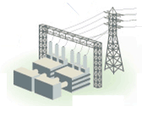
各一送の運用方法(3)計算結果データのダウンロード/アップロード時の利用媒体
(3)計算結果データのダウンロード/アップロード時の利用媒体は下図のとおりです。
①発電側課金の請求額等を
記載したうえで送付
⇒計算結果データの公開日は、
13頁に記載のとおりです。
計算結果データ
計算結果データ
一送
発電契約者さま
②発電側課金の相殺結果等を
記載したうえで返却
 | ①一送 ⇒発電契約者さま 送付時 | ②発電契約者さま ⇒一送 返却時 |  | ①一送 ⇒発電契約者さま 送付時 | ②発電契約者さま ⇒一送 返却時
北海道 | 託送HP | 託送HP（予定） | 関西 | 託送HP | 託送HP
東北 | 託送HP | 託送HP | 中国 | 託送HP | 託送HP
東京 | 託送HP | 託送HP等 | 四国 | 託送HP | 託送HP
中部 | 託送HP | 電子メール | 九州 | 託送情報公開システム（予定） | 託送情報公開システム（予定）
北陸 | 託送HP | 電子メール | 沖縄 | 託送HP | 電子メール

Slide 17
各一送の運用方法(4)「代理回収結果一覧」返却時の運用方法
(4)「代理回収結果一覧」返却時の運用方法は下図のとおりです。
1回目 計算結果データ公開から5営業日までに返却 | 2回目 「計算結果明細一覧」の支払期日から 3営業日までに返却 （個別請求を実施される場合のみ） | データ訂正時 発電契約者さまにてデータを訂正等の理由により、1回目・2回目以外のタイミングで送信 される場合
全地点を記載したまま返却 | 全地点を記載したまま返却 （1回目から更新があった場合は 「更新有無」フラグに「1」を入力） | 全地点を記載したまま返却 （前回から内容に更新があった場合は 「更新有無」フラグに「1」を入力）
2回目におけるデータ返却のイメージ
1回目データ返却時
2回目データ返却時
 | <相殺可否> | <入金日> | 更新有無
発電者さま1 | 1(相殺可) | 2月21日
発電者さま2 | 2(相殺不可)
発電者さま3 | 3(個別請求実施予定)
 | <相殺可否> | <入金日> | 更新有無
発電者さま1 | 1(相殺可) | 2月21日
発電者さま2 | 2(相殺不可)
発電者さま3 | 4(個別請求入金有) | 2月26日 | 1

Slide 18
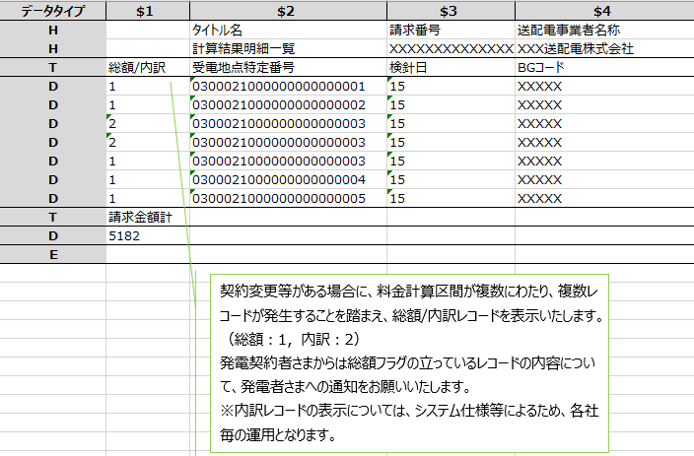
各一送の運用方法(5)日割計算時の内訳レコード表示有無
(5)「計算結果明細一覧」内の日割計算を行った際の内訳レコード表示有無は下図のとおりです。
北海道 | 東北 | 東京 | 中部 | 北陸
A(内訳表示有) | A(内訳表示有) | A(内訳表示有) | B(内訳表示無) | A(内訳表示有)
関西 | 中国 | 四国 | 九州 | 沖縄
A(内訳表示有) | A(内訳表示有) | A(内訳表示有) | B(内訳表示無) | A(内訳表示有)

Slide 19
各一送の運用方法(6)郵送先ラベルの活用方法
(6)「代理回収結果一覧」内の郵送先ラベルの活用方法は次のとおりです。
①一送⇒発電契約者さま送付時の郵送先ラベル記載^{※1}
※1 実際のデータはExcel形式とし、一部csv形式
となる一送もあります。
※一送側のシステムで保持している
情報を記載
(保持していない、または出力しない
場合、情報は空欄)
※郵送先ラベルについて
・相殺不可となった場合等、一送から発電者さまに直接請求書を送付する場合の郵送先については、原則、 スイッチング支援システム等によりご連絡いただいている最新の住所を使用します。 ・しかしながら、仮に、一送が保有する住所と発電契約者さまの保有する住所が異なる場合、発電者さまへ 円滑に請求書をお届けすることができないため、発電契約者さまの保有する最新の住所情報について、 ご確認させていただきます。 ・したがって、発電者さまの住所が変更となった場合は、スイッチング支援システムにより、速やかに発電者情報 変更のお届けをお願いします。

Slide 20
各一送の運用方法(6)郵送先ラベルの活用方法
②発電契約者さま⇒一送返却時の郵送先ラベルに関する、発電契約者さまへの依頼内容
※発電契約者さまへの依頼内容
・郵送先ラベルのご確認およびご記載については、 ①郵送ラベルが出力されている場合は、そのデータを確認いただき修正内容を返却 ②郵送ラベルの出力がない場合は、一送にて個別請求が必要なものについては郵送先情報を返却 といたします。 ・①の場合において、仮にあらかじめ郵送先ラベルに記載している一送側で保持している情報と、発電契約者 さまにて保持している情報に相違がある場合には、相違がある項目を上書き修正、郵送先ラベルが空白の 場合は発電契約者さまで保持されている情報を記載のうえ、項目番号$13「【回答欄】郵送先修正」に1を 入力願います。 ・②の場合において、項目番号$11「【必須回答欄】相殺可否等」で2または5を選択のとき、発電契約者さま で保持されている情報を記載のうえ、項目番号$13「【回答欄】郵送先修正」に1を入力願います。 ・なお、受領したデータは一送側で個別請求した際の請求書未着対応等において、発電者さまに郵送先を 確認し、その結果が最新の郵送先情報であると判断する場合もございますので、あらかじめご容赦願います。
各一送ごとの運用は以下のとおりです。
北海道 | 東北 | 東京 | 中部 | 北陸
② | ① | ① | ② | ②
関西 | 中国 | 四国 | 九州 | 沖縄
② | ① | ① | ② | ①
※ なお、①においても一送が住所情報を保持していない場合は空欄で提供します。その際は、発電契約者
さまが保持する郵送先情報を返却ください。

Slide 21
発電者さまの郵送先情報の
ご提供のお願い
（制度開始前のお知らせ）

Slide 22
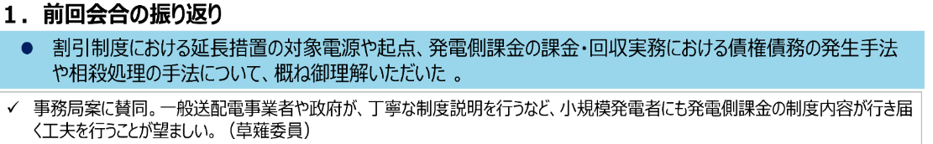
発電者さまの郵送先情報のご提供のお願い(制度開始前のお知らせ)
発電側課金の導入に際しては、制度の丁寧な説明や情報発信が求められているため、一送から発電者さまに対し、制度概要等を記載した文書の発送を予定しております。
上記発送に伴い、発電契約者さまで管理されている各発電者さまの郵送先情報等を発電者さまが属するエリアの一送にご提供いただきます。※スケジュールは現時点において下図を予定していますが、詳細につきましては、時期が近づきましたら、各一送より連絡いたします。
※ 提供に際しては、発電契約者さまのプライバシーポリシー更新を伴いますので、ご承知おきくださいますよう何卒お願い
いたします。
2021年4月27日
第60回 制度設計専門会合資料(P3)一部加工抜粋
スケジュール概要（予定）
一送
発電者さま向け文書発送
発電契約者さま
一送に郵送先情報等を提供
※郵送先不明等で文書が返却された場合には、改めて郵送先情報等
を確認させていただく場合がございますので、ご了承願います。
2023年4月
2023年9月予定
2024年4月向け約款認可申請
2024年1月予定
2024年4月向け約款認可
2024年4月
発電側課金開始

Slide 23
アンケートのお願い

Slide 24
アンケートのお願い①（事前質問受付）
説明会開催に先立ち、本資料および中間とりまとめについての事前質問を受付させていただきます。
頂いたご質問につきましては、3月23日（木）を目途に回答をお送りさせていただく予定でございます。
（１）アンケート概要
アンケート内容：本資料および中間とりまとめに係る事前質問の受付
受付期間 ：2023年2月24日（金）～3月8日（水）
提出方法 ：以下URLへアクセスいただき、ご回答をお願いいたします。
ご回答はこちら（当該箇所を右クリックいただき、「ハイパーリンクを開く」を選択ください。）
（２）アンケート趣旨
本資料および中間とりまとめの内容について説明会当日に向け、よりご理解を深めていただく目的で各発
電契約者さまからご質問を受付いたします。
（３）その他
アンケート全般に係る問い合わせにつきましては、本資料および中間とりまとめをご案内いたしました各一送にご連絡いただきますようお願いいたします。
頂いたご質問の一部は説明会内でもご説明させていただきますが、ご質問の内容によっては説明会内および回答送付時では回答しかねる場合がございますので、予めご了承ください。
複数の一送から案内が届いている場合も、一度の入力で差し支えございません。

Slide 25
アンケートのお願い②（説明会終了後）
説明会終了後、本資料についてのアンケートを実施させていただきます。
アンケートの概要、趣旨は以下の通りとなりますのでご理解とご協力のほどよろしくお願いいたします。
（１）アンケート概要
アンケート内容：本資料に係るご理解の状況や今後の運用に関するご確認
受付期間 ：2023年3月29日（水）～4月14日（金）
提出方法 ：以下URLへアクセスいただき、ご回答をお願いいたします。
ご回答はこちら（当該箇所を右クリックいただき、「ハイパーリンクを開く」を選択ください。）
（２）アンケート趣旨
円滑な制度運用開始のために、本資料記載の内容について各発電契約者さまのご理解の状況を確認させていただきます。
特に、一送と発電契約者さま間でやり取りが発生する代理回収の部分について、各発電契約者さまにて自社の運用を検討いただいた上で、どういった想定でご対応されるか確認させていただきます。（新たにシステムを構築する/現行の人員で手作業で対応する等）
③ 代理回収の実施にあたっては、 一送と発電契約者さま間での2社間で業務委託契約の締結が必要であるため、運用に必要となる費用の水準を確認させていただきます。
（３）その他
アンケート全般に係る問い合わせ先やご不明点等がございましたら、本資料をご案内いたしました各一送にご連絡いただきますようお願いいたします。

